Slide 1
Biện pháp tu từ đối: đặc điểm và tác dụng
Thực hành tiếng Việt

Slide 2
Yêu cầu cần đạt
Trình bày được đặc điểm của biện pháp tu từ đối
Nhắc lại được định nghĩa của biện pháp tu từ đối
Xác định được những trường hợp thường sử dụng biện pháp tu từ đối
Nêu được tác dụng của biện pháp tu từ đối
So sánh được biện pháp tu từ đối trong các trường hợp cụ thể
Viết được đoạn văn có sử dụng biện pháp tu từ đối

Slide 3
Tiến trình bài học
01
02
Khởi động
Hình thành kiến thức
03
04
Luyện tập
Vận dụng

Slide 4
I
Khởi động

Slide 5
Nhiệm vụ
HS trả lời 1 câu hỏi dạng điền khuyết và 1 câu hỏi dạng trắc nghiệm.
1
từ ngữ
Đối là biện pháp tu từ đặt những…………….có âm thanh và ý nghĩa…………….………vào vị trí cân xứng để tạo nên sự hài hoà về ý nghĩa, đồng thời làm nên…………………..cho câu thơ, câu văn.
tương phản
nhạc điệu

Slide 6
Nhiệm vụ
HS trả lời 1 câu hỏi dạng điền khuyết và 1 câu hỏi dạng trắc nghiệm.
Lựa chọn nào sau đây không phải là tác dụng của biện pháp tu từ đối khi sử dụng trong văn thơ?
a. Tạo nên sự cân xứng về ý nghĩa và nhạc điệu.
b. Tạo nên cái đẹp hài hoà theo quan niệm truyền thống của người Việt Nam.
c. Tạo nên cái đẹp chắc, khoẻ và hiện đại.
d. Giúp miêu tả sự việc, cảnh vật một cách cô đúc, khái quát.
2

Slide 7
II
Hình thành kiến thức

Slide 8

Làm bài tập 1,2,3 trang 45

Slide 9
Làm việc nhóm
(15 phút)

Slide 10
a.
- Biện pháp đối được sử dụng ở dòng thơ tám chữ: các từ trong hai vế “dầu trong trắng đĩa” và “ lệ tràn thấm khăn” tạo thành từng cặp tương ứng, cân xứng với nhau về nội dung, tương đồng về thể loại ( dầu – lệ, trong – tràn, trắng – thấm, đĩa – khăn), trái nhau về thanh điệu trắc, bằng ( ví dụ: đĩa : trắc; khăn : bằng ).
- Biện pháp này có tác dụng tạo nên vẻ đẹp hài hòa cho câu thơ, đồng thời giúp miêu tả tâm trạng thao thức, dằn vặt của nhân vật Thúy Kiều một cách cô đúc, nổi bật và gợi cảm.
Bài 1

Slide 11
b.
- Biện pháp đối được sử dụng ở dòng thơ tám chữ: các từ trong hai vế “người ngoài cười nụ “ và người trong khóc thầm” tạo thành từng cặp tương ứng, cân xứng với nhau về nội dung, giống nhau về thể loại (người ngoài – người trong, cười nụ - khóc thầm ) trái nhau về thanh điệu trắc, bằng (cười nụ: bằng – trắc; khóc thầm: trắc – bằng ).
- Biện pháp này có tác dụng vừa tạo nên vẻ đẹp hài hòa cho câu thơ vừa thể hiện một cách cô đọng, hàm súc sự trái ngược, tương phản giữa trạng thái bề ngoài và tâm trạng bên trong của Thúc Sinh cũng như của Thúy Kiều.
Bài 1

Slide 12
c.
- Biện pháp đối được sử dụng ở dòng thơ sáu chữ: các từ trong hai vế “nhẹ như bấc” và “ nặng như chì” tạo thành từng cặp tương ứng, cân xứng với nhau về nội dung, giống nhau về từ loại ( nhẹ - nặng, bấc – chì ) trái nhau về thanh điệu trắc, bằng (bấc: trắc, chì: bằng).
- Biện pháp này có tác dụng vừa tạo nên vẻ đẹp hài hòa cho câu thơ vừa thể hiện một cách cô đọng, hàm súc sự tương phản giữa hai hình ảnh ví von, hai trạng thái bối rối và sự ràng buộc mà người trong cuộc khó lòng thoát khỏi được.
Bài 1

Slide 13
Bài 2
Liệt kê những dòng thơ có sử dụng biện pháp đối trong văn bản”Trao duyên” và nêu tác dụng của biện pháp này. Ngoài tác dụng tạo nên vẻ đẹp hài hòa cho câu thơ, biện pháp tu từ đối trong các dòng thơ còn có tác dụng riêng tùy theo mỗi trường hợp.

Slide 14
Dòng | Dòng thơ sử dụng phép đối | Tác dụng
712 | Dầu trong trắng đĩa, lệ tràng thắm khăn | Tạo nên vẻ đẹp hài hòa cho câu thơ, đồng thời giúp miêu tả tâm trạng thao thức, dằn vặt của nhân vật Thúy Kiều một cách cô đúc, nổi bật và gợi cảm.
728 | Khi ngày quạt ước, khi đêm chén thề | Tạo nên vẻ đẹp hài hòa cho câu thơ, đồng thời giúp gợi nhắc một cách khái quát các sự việc gắn với kỉ niệm khó quên.
730 | Xót tình máu mủ thay lời nước non | Tạo nên vẻ đẹp hài hòa cho câu thơ, đồng thời nhấn mạnh sự hơp lẽ của việc Thúy Vân thay Thúy Kiều lấy Kim Trọng.
733 | Chị dù thịt nát xương mòn | Tạo nên vẻ đẹp hài hòa cho câu thơ, đồng thời nhấn mạnh sự tin cậy vả đề cao ân nghĩa mà em (Thúy Vân) dành cho chị (Thúy Kiều) .
742 | Đốt lò hương ấy, so tơ phím này | Tạo nên vẻ đẹp hài hòa cho câu thơ, đồng thời nhấn mạnh ý nghĩa hòa hợp của các kỉ vật thiêng liêng của tình yêu Kim – Kiều.
746 | Nát thân bồ liễu, đền gì trúc mai | Tạo nên vẻ đẹp hài hòa cho câu thơ, đồng thời thể hiện sự sẵn sàng hi sinh để đền đáp ân tình
749 | Bây giờ trâm gãy gương tan | Tạo nên vẻ đẹp hài hòa cho câu thơ, đồng thời thể hiện sự đau sót bởi cảnh tan lìa của đôi lứa trong tình yêu.

Slide 15
Cả ba trường hợp đều dụng biện pháp tu từ đối nhưng nếu ở trường hơp c, biện pháp sử dụng tu từ đối được sử dụng trong hai dòng thơ thất ngôn (Son phấn có thần chôn vẫn hận/ văn chương không mệnh đốt còn vương) thì ở trường hơp a và b, biện pháp đối được sử dụng trong nội bộ một dòng thơ.
Bài 3

Slide 16
- Trường hợp a: Biện pháp đối xuất hiện trong dòng thơ tám chữ (Vớt hương dưới đất bẻ hoa cuối mùa).
- Trường hơp b: Biện pháp đối xuất hiện trong dòng thơ sáu chữ (Tình duyên ấy hơp tan này). GV có thể hướng dẫn HS phân tích chi tiết hơn về biện pháp đối trong mỗi trường hợp: các cặp từ đối nhau, tác dụng của phép đối,….
Bài 3

Slide 17
III
Luyện tập

Slide 18
Viết đoạn văn (khoảng 200 chữ) chia sẻ cảm nhận về vẻ đẹp của tiếng Việt trong thơ Nguyễn Du, trong đó chú ý đến những câu thơ có sử dụng biện pháp đối.

Slide 19
Quy trình viết
Bước 1:
Tìm hiểu đề
Bước 2: Tìm ý và lập dàn ý
Bước 4:
Chỉnh sửa
Bước 3:
Xác định kiểu đoạn văn sẽ tạo lập

Slide 20
IV
Vận dụng

Slide 21
Thiết kế sơ đồ tư duy tóm tắt kiến thức về biện pháp tu từ đối

Slide 22










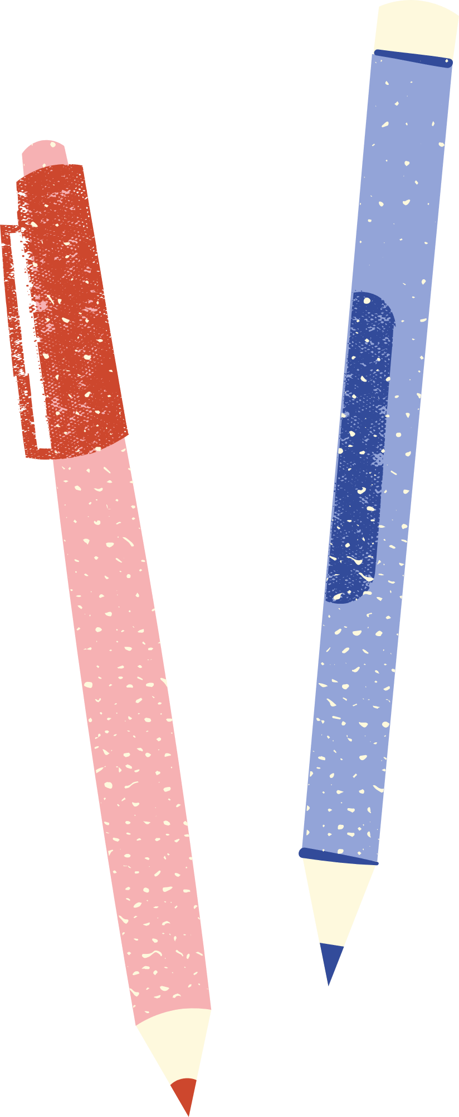

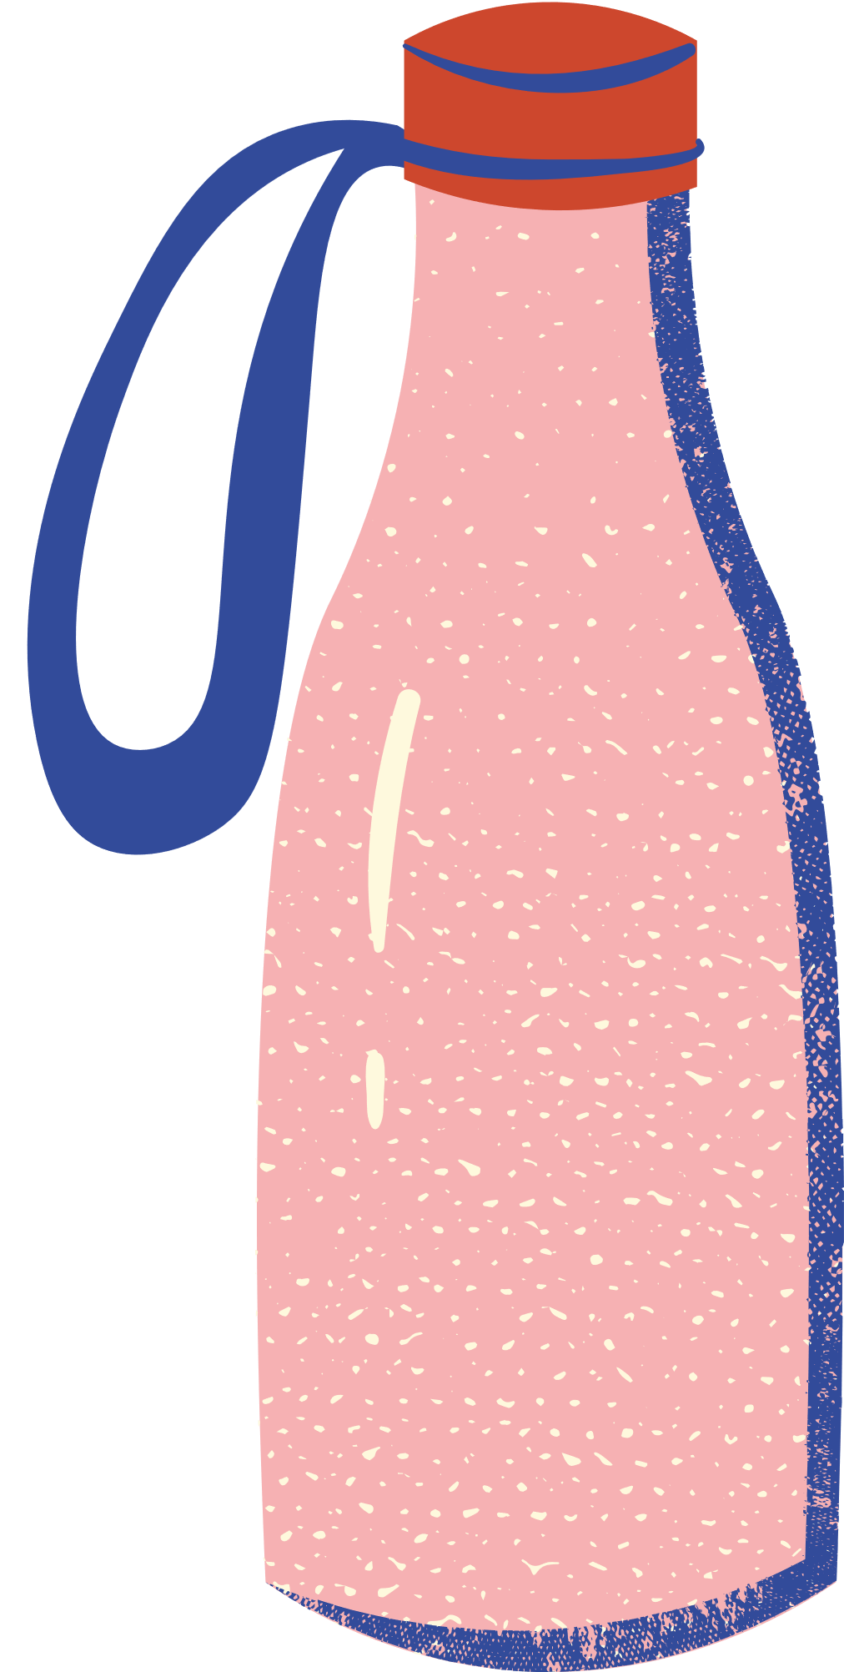



Củng cố: Dựa vào đoạn Thuý Kiều hầu rượu Hoạn Thư – Thúc Sinh, hãy chỉ ra và nêu tác dụng của biện pháp tu từ đối có trong đoạn trích này.
Hướng dẫn về nhà: Đọc và chuẩn bị trước bài Viết văn bản nghị luận về một vấn đề xã hội trong tác phẩm nghệ thuật hoặc tác phẩm văn học.

